Slide 1
Positionen BWGV und SVBW
Berlin, 19. Juni 2017

Slide 2
Positionen BWGV und SVBW
Sparkassen und Volksbanken seit Ausbruch der Krise überproportional stark gewachsen, weil Kunden regional verankerten Kreditinstituten besonders vertrauen
Gute betriebswirtschaftliche Ergebnisse bislang Grundlage von Sparkassen und Volksbanken für Stärkung des Eigenkapitals aus eigener Kraft zur Sicherung ihres Geschäftsmodells
Bewährtes 3-Säulen-System der deutschen Kreditwirtschaft muss geschützt werden
Kapitalmarktfinanzierung ist keine Alternative für den Mittelstand zur sicheren Kreditfinanzierung durch Sparkassen und Volksbanken
Überregulierung gefährdet regionale Banken und Sparkassen
Bessere Regulierung durch eine Small und Simple Banking Box
Keine Vergemeinschaftung der Einlagensicherung in Europa
Guter Verbraucherschutz darf Verbraucher und Anbieter nicht überfordern
Vermögensbildung stärken
Nachbesserung Wohnimmobilienkreditrichtlinie abschließen

Slide 3
Sparkassen und Volksbanken seit Ausbruch der Krise überproportional stark gewachsen, weil Kunden regional verankerten Kreditinstituten besonders vertrauen
Wachstum Unternehmenskredite 2008 - 2016
Wachstum Kundeneinlagen 2008 -2016
in %
in %
Bestand Unternehmenskredite 2008 zu 2016
Bestand Kundeneinlagen 2008 zu 2016
in Mrd. Euro
in Mrd. Euro
* Kredite an inländische Unternehmen und Selbständige
**Einlagen von inländischen Unternehmen, Selbständigen, Privatpersonen und öffentlichen Haushalten
Quellen: Bundesbank, eigene Daten

Slide 4
Gute betriebswirtschaftliche Ergebnisse bislang Grundlage für Stärkung des Eigenkapitals von Sparkassen und Volksbanken aus eigener Kraft zur Sicherung des Geschäftsmodells
Sparkassen in Baden-Württemberg
Volksbanken in Baden-Württemberg
in % der Durchschnittsbilanzsumme
in % der Durchschnittsbilanzsumme
in Mio. €
* Das Ergänzungskapital 2016 ist ein vorläufiger Schätzwert.

Slide 5
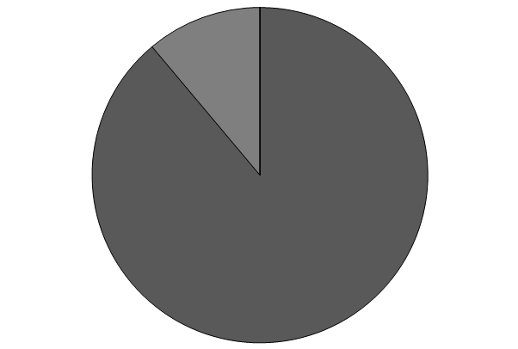
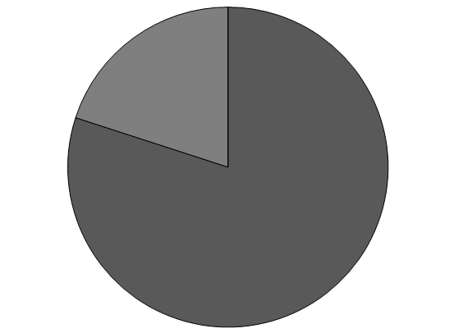

Bewährtes 3-Säulen-System der deutschen Kreditwirtschaft muss geschützt werden
3- Säulen-System der dt. Kreditwirtschaft
Rd. 9 von 10 Unternehmen in Baden-Württemberg haben ihre Hauptbankverbindung bei einer Sparkasse oder Volksbank.
Sparkassen und Volksbanken vergeben rd. 80 % der Mittelstandskredite in Baden-Württemberg.
Private Banken
Spar-kassen
Volks-banken
Sparkassen und Volksbanken finanzieren mit 86 Mrd. € Krediten rd. 400 Tsd. Unternehmen in Baden-Württemberg.
Rd. 8 von 10 Einwohnern in Baden-Württemberg haben ihre Hauptbankverbindung bei einer Sparkasse oder Volksbank .
Sparkassen und Volksbanken betreiben
rd. 70% aller Filialen in der dt. Kreditwirtschaft.
In Baden-Württemberg sind Sparkassen (2.150) und Volksbanken (2.900) mit Filialen flächendeckend vor Ort.
Das deutsche Finanzsystem verfügt durch die Sparkassen und Kreditgenossenschaften über eine stark ausgeprägte dezentrale Struktur, die sich in der aktuellen Krise als risikoabschirmend und damit stabilisierend erwiesen hat.

Slide 6



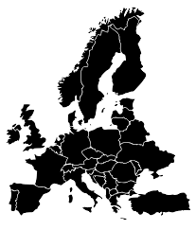
Kapitalmarktfinanzierung ist keine Alternative für den Mittelstand zur sicheren Kreditfinanzierung durch Sparkassen und Volksbanken
Kapitalmarkt setzt hohe und teure Anforderungen an den Mittelstand: Mindestvolumina, internationale Rechnungsstandards, Prospekthaftung, Transparenzpflichten.
Kapitalmarkt ist keine verlässliche Finanzierungsquelle wie die Krise gezeigt hat.
Erfahrungen mit Mittelstandsanleihen in Deutschland sind ernüchternd:
51 von 153 begebenen Anleihen sind seit 2010 ausgefallen bzw. leistungsgestört.
Mehr als jeder vierte Euro von Insolvenz bzw. Zahlungsstörung betroffen
(1,84 von 6,47 Mrd. €).
Börse Stuttgart lässt seit Ende 2014 ihr Mittelstands-Segment „Bondm“ auslaufen und nimmt keine neue Anleihen mehr an.
Kreditfinanzierung ist nicht nur in Deutschland, sondern europaweit von zentraler Bedeutung:
Gemessen am BIP übertrifft im Euroraum das Volumen der Unternehmenskredite (89% d. BIP) die Unternehmensanleihen (11% d. BIP) um ein Vielfaches.
Ziel muss daher sein: Schaffung verbesserter Rahmenbedingungen für die Kreditvergabe durch lokale Strukturen mit regional ausgerichteten Kreditinstituten.

Slide 7
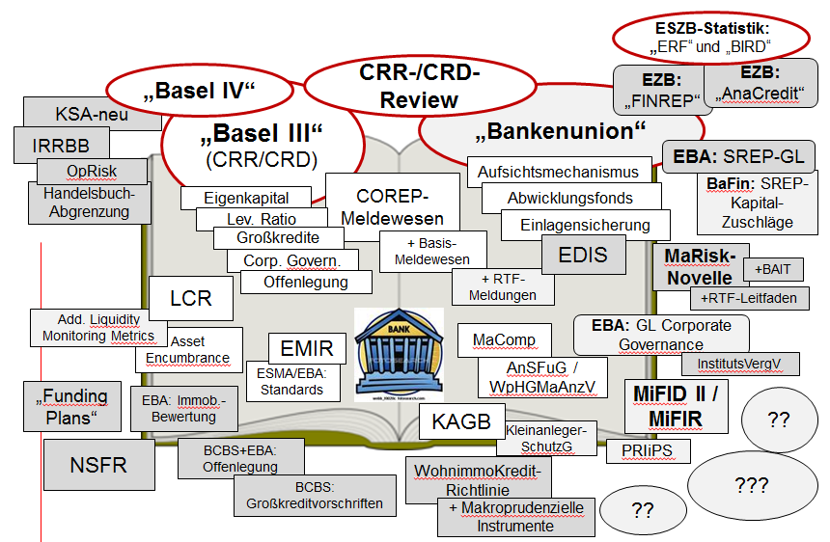
Überregulierung gefährdet regionale Banken und Sparkassen (1)
Seit der „Basel III“-Umsetzung müssen auch kleine, regionale Banken gemäß dem „Single-Rule-Book“-Ansatz grundsätzlich sämtliche, primär auf internationale Großbanken zugeschnittene Regeln anwenden. Das führt – verstärkt noch durch die Übernahme der Aufsichtsverantwortung im Euro-Währungsgebiet durch die EZB („Bankenunion“) – zu einem schier undurchdringlichen Anforderungs-Dickicht.

Slide 8


Überregulierung gefährdet regionale Banken und Sparkassen (2)
Im Verhältnis zur Betriebsgröße sind kleine Banken überproportional mit Regulierungsaufwendungen belastet.
          Vgl. z.B. Gutachten Prof. Inderst/ Hackethal, 2015:
          Durchschnittliche Regulierungskosten liegen bei kleinen und mittleren Instituten oft um ein Vielfaches höher als bei großen Banken.
          Regulatorische Themen binden bei kleineren Banken einen erheblichen Anteil der Arbeitszeit des Vorstandes.
Für kleine, regionale Banken ist es inzwischen unmöglich geworden, die Fülle der regulatorischen Anforderungen zu überblicken und zu bewältigen. Das
  trägt zur immer stärkeren Fusionswelle bei und
  führt zu einem Verlust an Vielfalt im Bankensektor.
Prof. Dr. Roman Inderst
Prof. Dr. Andreas Hackethal

Slide 9

Bessere Regulierung durch eine Small and Simple Banking Box
Kleine und mittlere Kreditinstitute werden durch komplexe an Großbanken orientierte Regulierung unverhältnismäßig immer stärker belastet und bedroht.
Das Proportionalitätsprinzip in der Regulierung gerät so in Europa zunehmend unter die Räder, während in den USA nur Wall-Street-Banken Basel-Standards befolgen müssen und kleinere Institute davon befreit sind.
Lösungsansatz: Einführung einer Small and Simple Banking Box in Europa, bei der materielle Regu-lierungsanforderungen nicht angetastet werden, der Regulierungsumfang sich jedoch sachgerecht am Risikoprofil und der systemischen Bedeutung der Institute orientiert (keine reine Größenorientierung).
Aufsicht prüft
Systembedeutung der Institute
O-SII
Systemisch bedeutende Institute, u.a.
Anwendung von Basel IV
vollumfängliche Meldepflichten
vollumfängliche Offenlegungspflichten
Sanierungs-/Abwicklungspläne
Small and Simple Banking Box, u.a.
Befreiung von Großbankenstandards, d.h. Basel III bleibt für sie relevant und nicht die künftigen Anforderungen von Basel IV
deutlich reduzierte Meldeanforderungen (Umfang/Meldefrequenz)
keine Offenlegungsberichte
Eignungsprüfung ex-post von Mandatsträgern
keine Sanierungs-/Abwicklungspläne

Slide 10

Keine Vergemeinschaftung der Einlagensicherung in Europa
Status quo:
EU-Einlagensicherungs-richtlinie mit gleichen Regeln für aller nationale Systeme
Zukunft?
Vorschlag EU-Kommission einer Vergemeinschaftung der Europäischen Einlagensicherung (EDIS)
  Viele Gründe sprechen gegen eine Vergemeinschaftung der Einlagensicherung
Schafft hohe Unsicherheit für Sparer und gefährdet langfristige Kreditfinanzierung des Mittelstands
Bewährte Institutssicherung von Sparkassen und Volksbanken Raiffeisenbanken wird gefährdet
Gravierende Fehlanreize (moral hazard)
Risiken in Europa sehr unterschiedlich verteilt (Beispiel italienische Banken)
  Haftung ohne Kontrolle / Einwirkungsmöglichkeiten
  Staaten verfügen über weitreichende Eingriffs-rechte in die Vertragsverhältnisse zwischen Kreditinstituten und Endkunden zu Lasten der Haftungsgemeinschaft (z.B. über Insolvenzrecht)
Öster-reich
Öster-reich
Spanien
Spanien
Deutsch-land
Deutsch-land
…
…
Frank-reich
Frank-reich
Italien
Italien

Slide 11
Keine Vergemeinschaftung der Einlagensicherung in Europa
Zielvolumen
frühestens ab 2024
0,8 %
der ge-deckten Einlagen
verbleibt im nat. Sicherungstopf
Transfer „Brüssel“
0,4 %
0,2 %
Teilfonds in der Hand des nationalen Sicherungsfonds
0,2 % vergemeinschafteter Teilfonds
Vorschlag EU-Kommission sieht vollständige Vergemeinschaftung der nationalen Sicherungstöpfe vor
Bericht EU-Parlament sieht Zweiteilung vor
Bericht des EU-Parlaments Anfang Nov. 2016 geht zwar in die richtige Richtung mit Erhalt nationaler Sicherungssysteme.
Im Kern bleibt es aber bei der fehlerhaften Vergemeinschaftung, die wir ablehnen.

Slide 12
Guter Verbraucherschutz darf Verbraucher und Anbieter nicht überfordern
Viele neue Regelungen zum Verbraucherschutz wurden in den letzten Jahren auf nationaler und europäischer Ebene eingeführt (z. B. Beratungsprotokoll, Produktinformationsblatt, Beraterregistrierung, Vorgaben zum Kontenwechsel)
Wenn Verbraucherschutz aber zu hohe Anforderungen (Bürokratie, Kosten) stellt, überfordert er Kunden und Kreditinstitute und erreicht das Gegenteil: Kundenfreundliche Angebote unterbleiben und Verbraucher werden zu den wenig bis gar nicht regulierten Schattenbanken getrieben.
Beispiel Anlageberatung:
In Deutschland nutzt die weit überwiegende Mehrheit der Anleger die Provisionsberatung.
Gerade in Zeiten von Niedrigzinsen ist der Beratungsbedarf besonders hoch und von großer gesamtwirtschaftlicher Bedeutung mit Blick auf die Altersversorgung der Menschen.
Die flächendeckende Anlageberatung von Sparkassen und Volksbanken ist eine Grundversorgung für alle Bevölkerungskreise, die kostenintensiv ist und zum Teil mit Provisionen der Vertriebspartner gedeckt wird.
Eine Honorarberatung ist dagegen deutlich unsozialer, da sie nur für vermögende Anleger in Betracht kommt (erst ab ca. 50 Tsd. € Anlagevermögen lohnend)
Studien aus andere Ländern, die wie z. B. Großbritannien) nur die Honorarberatung kennen, zeigen,
dass die Kosten der Honorarberatung viele Anleger von der Beratung abhalten.
Der Erhalt der provisionsbasierten Beratung neben der Honorarberatung verhindert eine Zweiklassengesellschaft, in der Beratung vom Einkommen, Vermögen oder Wohnort abhängt.

Slide 13
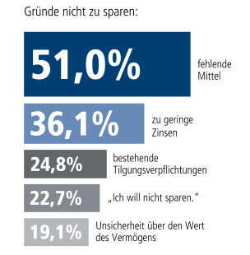
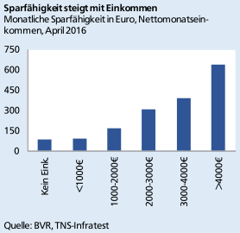
Vermögensbildung stärken
Niedrigzinsphase schadet der Sparkultur
(Studie der Union Investment von Mai 2016)
Desinteresse und geringes Wissen der Bevölkerung
verstetigt sich
Regulatorische Hürden erhöhen den Aufwand
für den Sparer
Untere Einkommensgruppen leiden besonders
unter der niedrigen Verzinsung
(Studie des BVR von Juni 2016)
Nötige Sparfähigkeit ist nicht gleichmäßig ausgeprägt
Nicht alle Bürger können auf wertpapierbasierte
Anlagestrategien ausweichen

Slide 14
Nachbesserung Wohnimmobilienkreditrichtlinie (WIKR) abschließen
Nachbesserung der WIKR-Umsetzung erreicht …
Triebfeder insb. Bundesratsinitiative des Landes Baden-Württemberg
Nachbesserung mit dem Finanzaufsichtsrechtergänzungsgesetz beschlossen (nationale Nutzung Spielräume der EU-Richtlinie):
  Bau- und Renovierungsdarlehen werden von Vorgabe, dass sich die Kreditwürdigkeitsprüfung nicht hauptsächlich auf den Wert der Wohnimmobilie stützen darf, ausgenommen
  das faktische Verbot sog. „Immobilienverzehrkredite“ wird aufgehoben
Weitere Nachbesserung mit dem UmsG zur Zweiten Zahlungsdiensterichtlinie (Beschluss BT am 1.6.2017):
  Anschlussfinanzierungen teilweise befreit
… aber noch keine Entwarnung
Für die Verordnung, mit der Leitlinien zur Kreditwürdigkeitsprüfung festgelegt werden sollen, liegt noch kein offizieller Entwurf vor
  hier sind Klarstellungen u.a. für den Fall sog. „Altersfinanzierungen“ vorgesehen
  Detailarbeit steht insoweit also noch bevor

Slide 15
Kontakt
Sparkassenverband
Baden-Württemberg
Michael Oswald
Leiter Stabstelle Präsident
Fon: +49 711 127-77877
Mail: michael.oswald@sv-bw.de
Baden-Württembergischer Genossenschaftsverband e.V.
Anja Roth
Bereichsleiterin Interessenvertretung
Fon: +49 711 222 13-2725
Mail: anja.roth@bwgv-info.de

